Slide 1
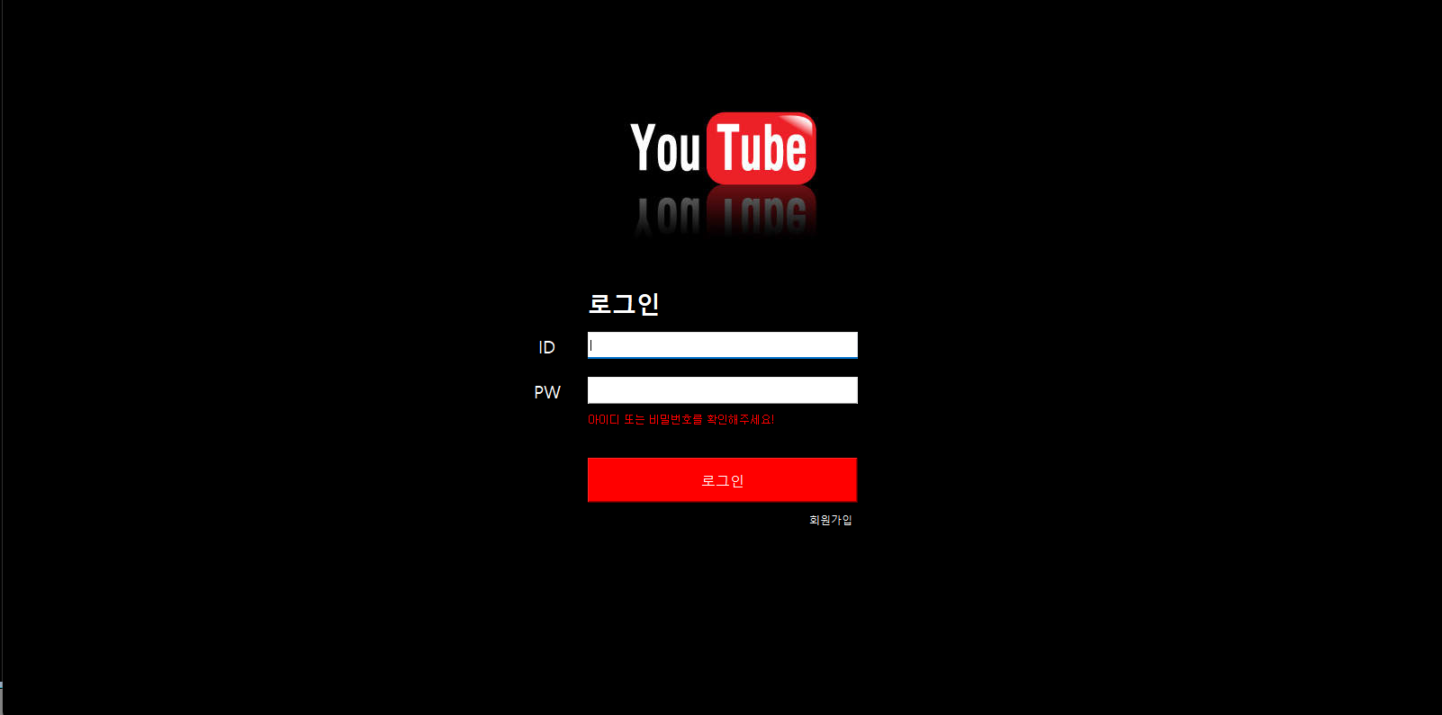
사용폰트 : “Margun Gothic”
사용색상 : Red, Black, White
로그인 페이지
1. 로그인버튼
- 클릭시 재생목록 페이지로 이동
2. 회원가입버튼
- 클릭시 회원가입 페이지로 이동

Slide 2
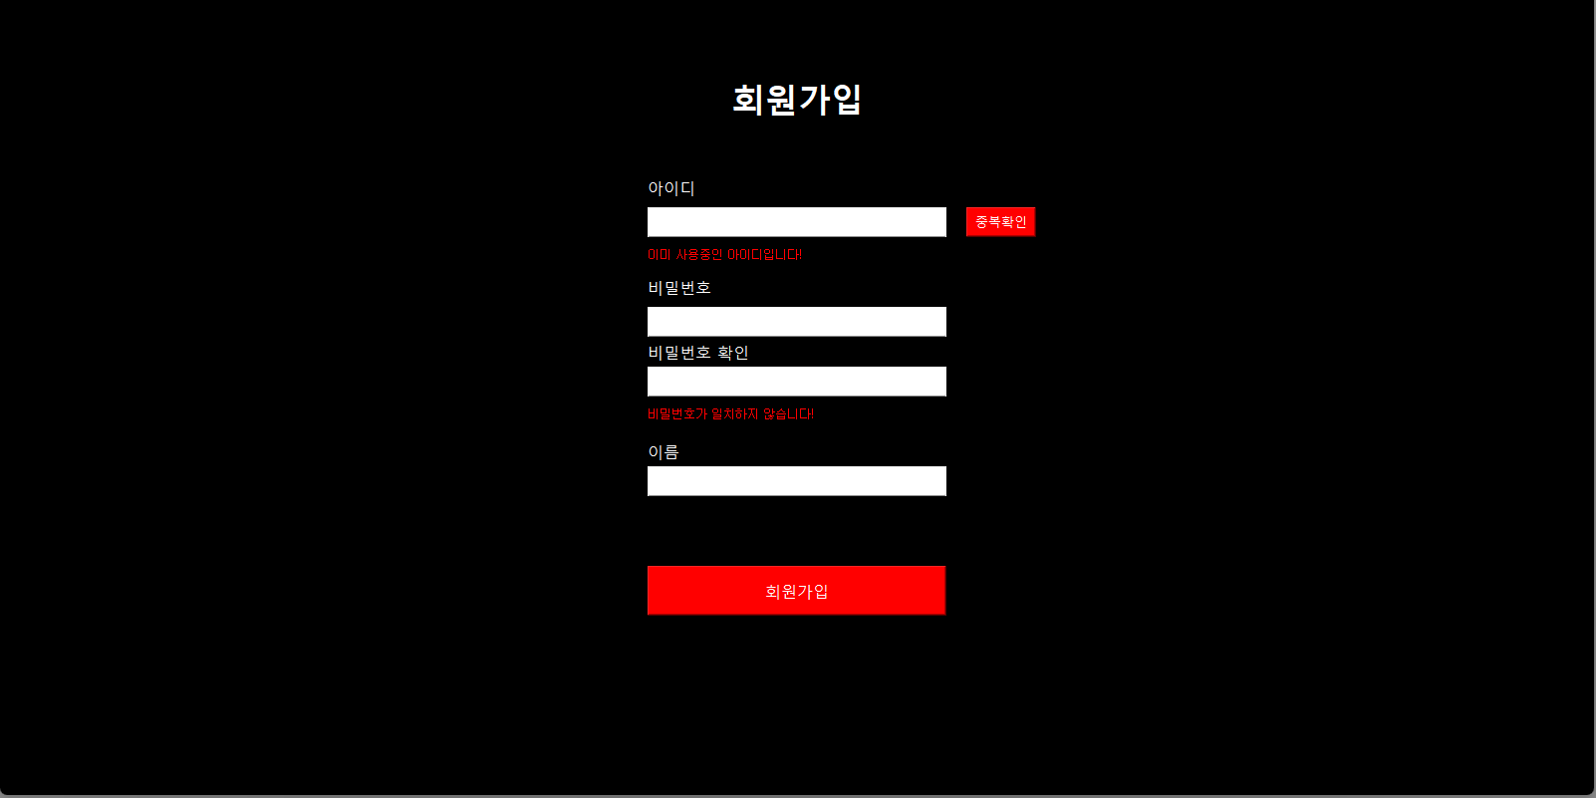
사용폰트 : “Margun Gothic”
사용색상 : Red, Black, White
회원가입 페이지
1.회원가입 버튼
- 클릭시 회원가입
2. 중복확인 버튼
- 아이디의 중복을 체크
+ 뒤로가기버튼 추가

Slide 3
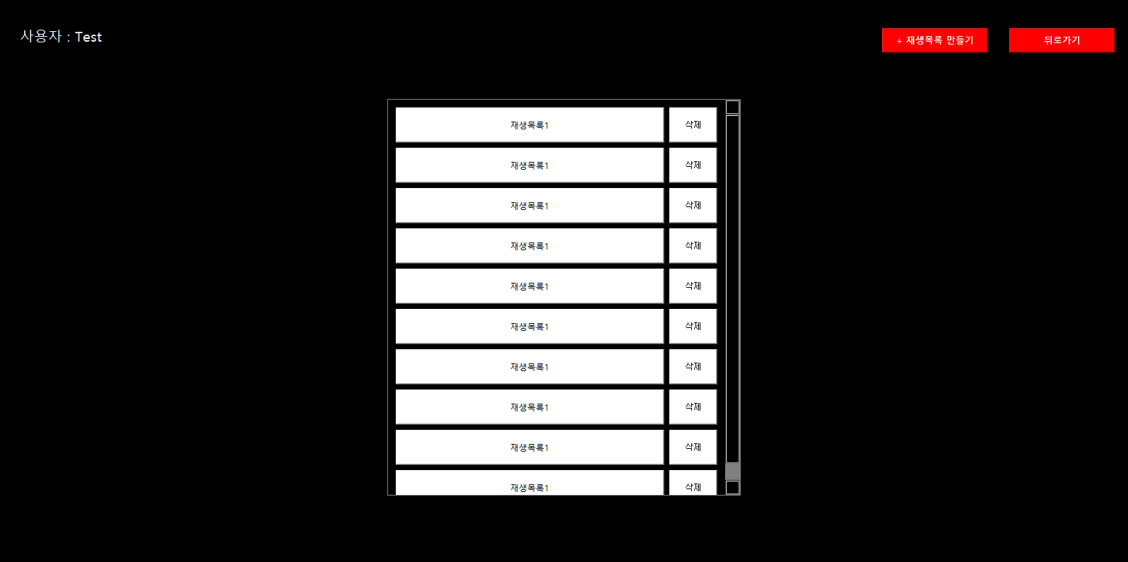
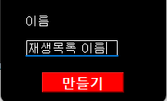
사용폰트 : “Margun Gothic”
사용색상 : Red, Black, White
재생목록 페이지
1.재생목록 추가버튼
- 클릭시 재생목록 추가 창 띄움
- 재생목록 이름을 입력하여 추가
2. 뒤로가기 버튼
- 로그인 페이지로 이동
3. 재생목록 버튼
클릭시 해당 동영상페이지로 이동 (Pg.5)
추가버튼 누를시 메인윈도우는 작동 X

Slide 4
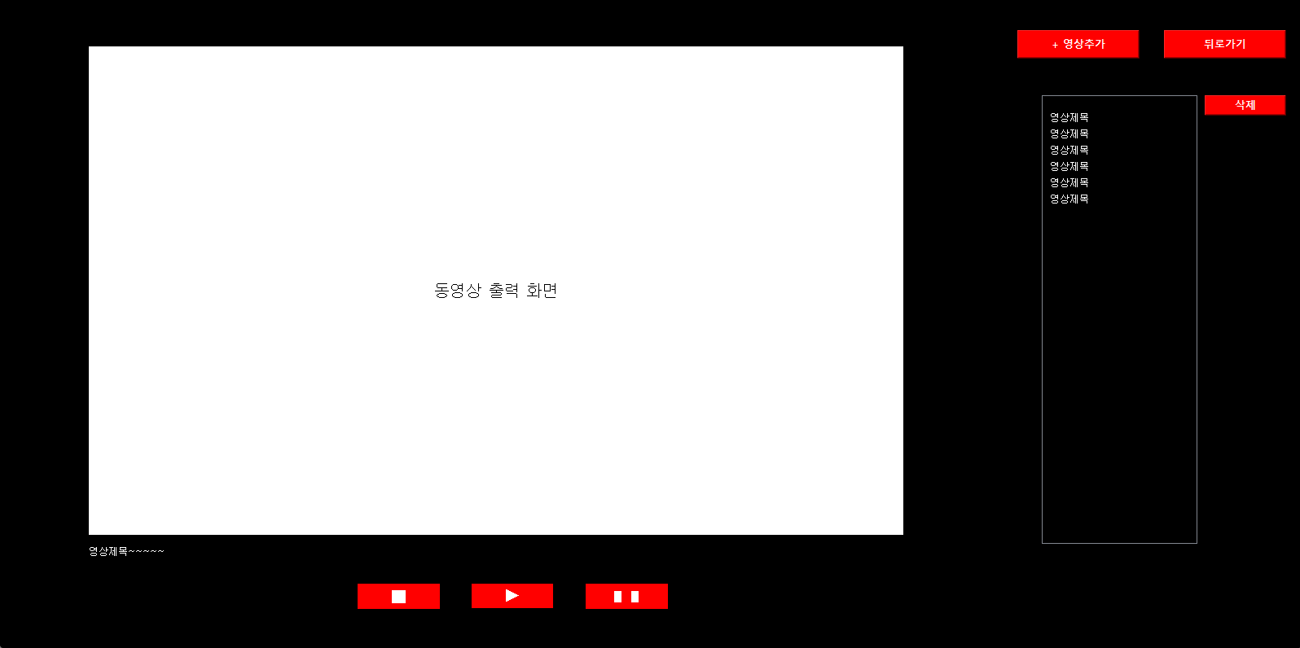
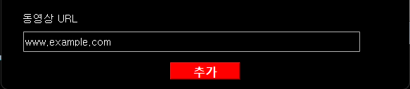
사용폰트 : “Margun Gothic”
사용색상 : Red, Black, White
동영상 페이지
1.영상추가 버튼
- 클릭시 영상 URL입력창 띄움
- 영상의 URL을 입력하여 추가
2. 뒤로가기 버튼
- 재생목록 페이지로 이동(Pg.5)
3. 삭제 버튼
영상제목 클릭 후 삭제버튼 누를 시
삭제 확인창 출력, 확인시 영상삭제
4. 재생, 정지, 일시정지 버튼
각각의 기능 수행
+영상 썸네일 추가, 음량조절 추가, 앞영상, 뒤영상 버튼 추가

